Slide 1
探索直线平行的条件
第2课时
WWW.PPT818.COM

Slide 2
目录导航
01
学 习 目 标
02
精 典 范 例
03
变 式 练 习
04
巩 固 训 练

Slide 3
学 习 目 标
1.经历观察、操作、想象、推理、交流等活动,进一步发展空间观念、推理能力和有条理表达的能力.
2.经历探索直线平行的条件的过程,掌握直线平行的条件,并能解决一些问题.

Slide 4
精 典 范 例
∠5
内错角
∠6

Slide 5
D

Slide 6
C

Slide 7
B

Slide 8
变 式 练 习
AB
BE
AC
同旁内
AB
CD
AC
内错
∠4和∠5

Slide 9
B

Slide 10
C

Slide 11
AB∥CD

Slide 12
巩 固 训 练
B

Slide 13
C

Slide 14
C

Slide 15
A

Slide 16
9.如图,木工师傅在一块木板上画两条平行线,方法是:用角尺画木板边缘的两条垂线,这样画的理由有下列3种说法,其中正确的是( )
C
①同位角相等,两直线平行;
②内错角相等,两直线平行;
③同旁内角互补,两直线平行.
A.①②③ B.①②
C.①③ D.②③

Slide 17
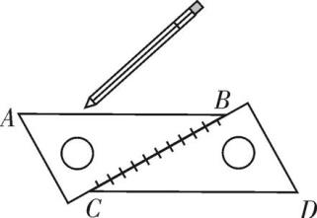
内错角相等

Slide 18
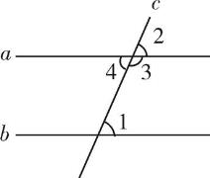
11.(2019南京)结合图形,用符号语言表达定理“同旁内角互补,两直线平行”的推理形式:因为 ,所以a∥b.
∠1+∠3=180°

Slide 19
∠BED=40°

Slide 21
AE BD
同位角相等,两直线平行
EB DC
同旁内角互补,两直线平行
EB DC
内错角相等,两直线平行

